Slide 1
第七组
天气查询
小组成员：罗梓源
秦水源
杜智暄
袁梦豪
闫烽
汇报人：罗梓源

Slide 2
目录
01
选题的意义
02
系统设计开发流程描述
03
系统功能及页面设计
04
总结

Slide 3
选题的意义
天气信息查询：通过开发 Android 应用程序可以利用移动设备的便携性随时为用户提供天气信息的查询，方便用户规划自己的出行计划等，满足了人们随时查询天气信息的需求。

Slide 4
系统设计开发流程描述
需求分析：
人们外出需要根据天气形况决定是否增减衣物、携带雨伞等，而传统的天气预报信息获取形式往往不具备随时查看的性质，而现在的人们往往会随时携带手机，因此基于 Android 的天气查询软件即可满足人们的需求。
定义应用程序的目标和范围:
此应用程序的目标是通过数据提供商的 API 接口为用户提供一个美观简洁的天气查询功能，其包含了短期天气的信息，包括气温、降雨、空气质量等。
对于天气查询软件的需求，需要简洁大气，在打开软件的第一时间就能看到当前重要的天气数据，当前气温，降雨概率等。
制定功能和非功能性需求。

Slide 5
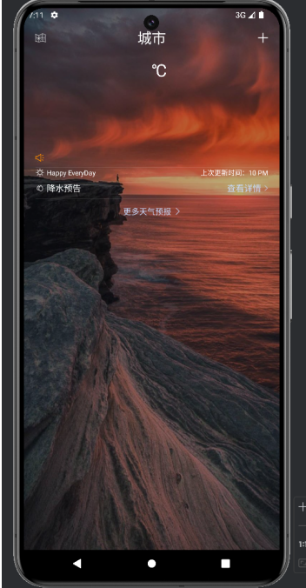
系统功能及页面设计
主页面：
主页面用于显示主要的天气信息
左上角用于打开地图选点获取天气状况
有角用于管理保存的城市
更多天气预报功能可以查看更加详细的天气状况。

Slide 6
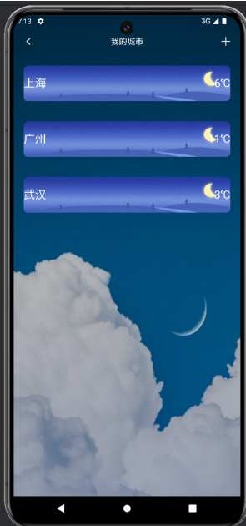
保存的城市界面：
不同城市卡片展示用户保存的城市，右上角可以提供增加保存城市的功能。

Slide 7
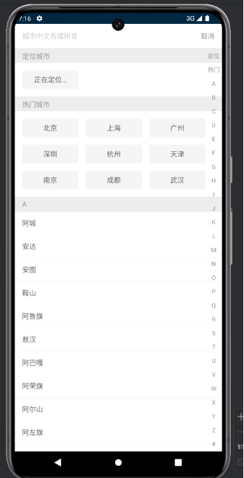
添加城市界面：
通过调用系统 GPS 实现选择城市或者通过列表选择对应的城市

Slide 8
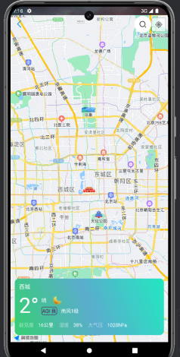
地图选择界面：
通过调用高德 API 实现地图功能。

Slide 9
总结
通过本次 Android 系统及应用开发项目，团队在技术能力、项目管理和团队协作等方面都取得了显著的进步，同时也为未来的 Android 应用开发工作积累了宝贵的经验。我们将继续努力，不断创新，为 Android 应用生态的发展贡献更多的力量。
我积累了更多的实际经验。我深知保持谦虚和谨慎的重要性，不自以为是，不仅仅局限于自认为已经掌握很多，而是要时刻向他人请教。工作不仅是实践和应用的过程，同时也是学习的过程。我们需要加强与他人的沟通学习，以便能够与他人充分交流、共同成长。

